Slide 1
Linguagem Técnica de Programação 2
Prof. Me. Julio Cesar Momente
prof.juliomomente@gmail.com

Slide 2
Bootstrap
Framework mais popular de desenvolviento Front-End, incluir CSS, HTML5 e JavaScript
Utilizado para o desenvolvimento de sistemas responsivos;
Voltado para o desenvolvimento de aplicações mobile;
Desenvolvido no Twitter, inicialmente e hoje é um produto separado;

Slide 3
Instalação do BootStrap
Abra o Package Manager Console;
Digite: Install-Package bootstrap –Version 3.3.6
Será necessário instalar o jquery também, para o correto funcionamento do BootStrap

Slide 4
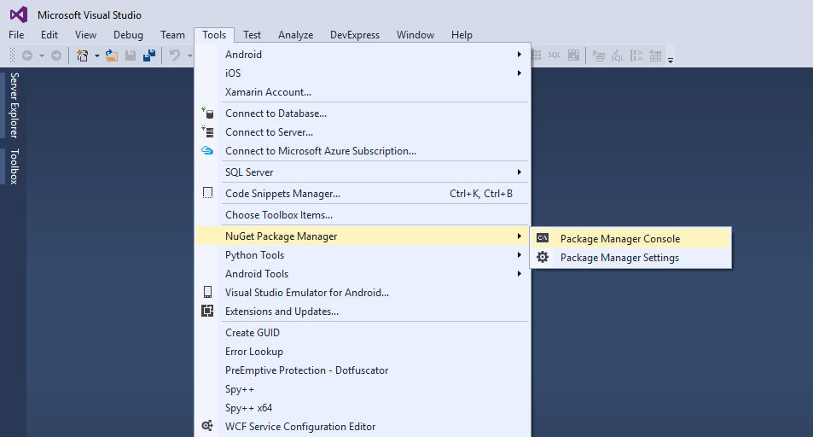

Slide 5
Adicionando o Bootstrap
Para o funcionamento adequado do BootStrap é preciso adicionar as seguintes referências:
<link type="text/css" rel="stylesheet" href="Content/bootstrap.css" />
<script src="scripts/jquery-1.9.1.min.js"></script>
<script src="scripts/bootstrap.min.js"></script>
<meta name="viewport" content="width=device-width, initial-scale=1" />
A tag meta é necessária para adequar o tamanho da tela ao tamanho do dispositivo e inicializar o zoom.
O Framework trabalha com muitas tags div para aplicar as formatações

Slide 6
Conteineres
Para que o design seja responsivo é preciso incluir todo o conteúdo dentro de conteineres
Há duas classes de conteiners:
.container → ocupa uma largura fixa
.container-fluid →ocupa toda a largura da tela
Cointeineres não podem ser aninhados, ou seja, não pode haver um conteiner dentro de outro.

Slide 7
O sistema de Grade
O bootstrap é divido em colunas, precisamente 12 colunas, que permitem organizar e dispor a página web de diferentes formas;
É possível utilizar as colunas separadamente ou juntá-las para um layout com colunas mais largas

Slide 8
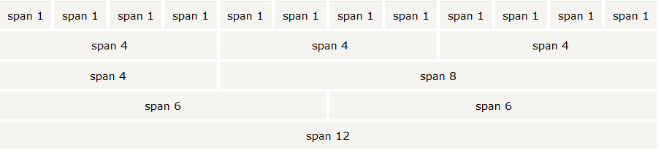

Slide 9
Classes do sistema de Grade
Existem 4 classes para o tratamento do grid system do bootstrap
xs para telefones
sm para tablets
md para desktops
lg para desktops grandes
A estrutura do grid precisa de uma div que utilize a classe row e dentro desta divs que utilizem as classes de colunas
<div class="row"> <div class="col-*-*"></div> <div class="col-*-*"></div> <div class="col-*-*"></div> </div>

Slide 10
Tipografia
O bootstrap utiliza por padrão o tamanho de fonte 14
As tags de <h1> a <h6> são utilizadas para títulos
É possível criar um subtítulo utilizando a tag <small>
A tag <mark> é utilizada para destacar um elemento no texto
<abbr> é uma tag usada para acrônimos e abreviações
Para formatar um texto como uma citação utiliza-se a tag <blackquote>
<kbd> é usado para dar destaque a uma parte do texto

Slide 11
Tipografia
Listas descritivas são feitas utilizando-se as tags <dl> a qual é encapsula as tags <dt> e <dd>

Slide 12
Cores de contexto e background
Existem algumas classes para cores específicas aplicadas a alguns contextos. Isso também vale para alguns backgrounds
Texto:
.text-muted
.text-primary
.text-success
.text-info
.text-warning
.text-danger
Background:
.bg-primary
.bg-success
.bg-info
.bg-warning
.bg-danger

Slide 13
Tabelas
Para uma tabela simples utiliza-se a classe .table
O cabeçalho da tabela é marcado com a tag <thead>, que encapsula as tags <tr> - linhas e <th> - células do cabeçalho
O corpo da tabela é implementado com a tag <tbody> e encapsula as tags <tr> - linha e <td> células do cabeçalho
Podem ser aplicadas as classes de contexto (default, info, success, danger, warning e active) – a classe active formata como se o mouse estivesse sobre a célula ou linha

Slide 14
Tabelas
A classe .table-striped faz a alternância de sombreamento das linhas da tabela, deixando-se listrada
A classe .table –bordered exibe todas as linhas de grade da tabela
A classe .table-hover habilita o destaque de uma linha ao passar com o ponteiro do mouse por cima da linha;
A classe .table-condensed reduz o espaçamento das células pela metade
As classes de cores contextuais pode ser utilizada nos elementos da tabela

Slide 15
Imagens
Há 3 classes para o tratamento de imagens no bootstrap
.img-rounded → para imagens com cantos arredondados.
.img-circle → para imagens com formato de elipse
. Img-thumbnail → imagens no formato miniaturas
As imagens também podem ser responsivas, se ajustando ao tamanho da tela com o uso da classe .img-responsive à tag <img>

Slide 16
Galeria de Imagens
Classe Thumbnail
Permite que as imagens sejam abertas em uma nova página

Slide 17
Jumbotron, Wells
A classe jumbotron apresenta um área marcada como um retângulo cinza
A classe well apresemta uma área marcada como um retângulo cinza com bordas destacadas

Slide 18
Alertas
Classes para mostrar caixas de alerta
Usa duas classes alert e de contexto:
alert-success
alert-info
alert-warning
alert-danger

Slide 19
Carousel
Slideshow de imagens
Plugin para animação e transição de imagens;
Pode conter legendas e informações;
Indicadores (lista)
Itens
Legendas
Vide exemplo

Slide 20
Font Awesome
Baixar o pacote FontAwesome
Ícones simples e planos para utilização em diferentes contextos
Associados à tag span e à i
Classes: fa fa-****
Referência completa: https://fontawesome.com/v4.7.0/icons/

Slide 21
Controle de páginas
Classes aplicáveis a tags de lista de itens <ul>
Classe pagination para mostrar números indicativos das páginas
Classe page-item associada aos itens da lista
A classe active deixa marcado o item
A classe disabled deixa o item desabilitado (ação de click não funciona)
A paginação aceita, além do tamanho padrão, as classes pagination-lg e pagination-sm para itens maiores ou menores respectivamente

Slide 22
Rótulos e marcações
A classe bagde é utilizada para dar destaque a itens pequenos (pro exemplo, números. Associada à tag span. Uso de classes de contexo.
Badge-pill (cantos arredondados)

Slide 23
Painéis
Áreas na página que são utilizadas para separar e dar destaque ao conteúdo.
Utiliza a classe card e card-heading (para o cabeçalho do painel), card-body (para o conteúdo do painel) e card-footer (para o rodapé do painel)
É possível agrupar diferentes painéis com o uso da classe card-group em uma div que encapsula as tags div dos painéis.
Associar em um painel um lista de itens (<ul> list-group list-group-flush <li> list-group-item)

Slide 24
Paineis
Outras classes
Classe : tag associada
card-link: <a>
card-title: <h>
card-text: <p>
text-center / text-right : <div>

Slide 25
Botões
Associadas às tags <button>, <input> e <a> podem-se adicionar as classes contextuais (.btn-default .btn-primary .btn-secondary .btn-success .btn-info .btn-warning .btn-danger .btn-link .btn-light .btn-dark)
É possível determinar o tamanho dos botões com as classes .btn-xs .btn-sm .btn-lg
A classe .btn-block faz com que o botão ocupe toda a largura do elemento raiz
A classe .active dá aparência de botão pressionado e a classe .disabled desabilita o click no botão
A classe .btn-outline-* deixa o botão apenas com as bordas na cor especificada

Slide 26
Grupos de Botões
Permite que se crie conjunto de botões de mesmo tamanho e sem separação entre eles.
Associados à tag div. Utilizar a propriedade role (group / toolbar)
Utiliza-se a classe .btn-group para botões na horizontal e .btn-group-vertical para botões na vertical.
Pode-se adicionar as classes btn-group-sm ou btn-group-lg para determinar o tamanho dos botões

Slide 27
Menus de seleção (DropDownList)
Os botões podem ser utilizados para criar menus de seleção com o uso das classes .dropdown, associada à <div>, dropdown-toggle associado à tag <button> ou <a>, dropdown-menu associada à tag <div> e dropdown-item associado às tags <a> ou <button>. Importante utilizar o atributo data-togle=“dropdown” associado ao botão do dropdown

Slide 28
Menus de seleção (DropDownList)
É possível incluir cabeçalho (classe .dropdown-header) e barra de divisão ao menu (classe .divider)
Além disso, com o uso da classe .dropdown-menu-right, o menu se abre à direita da tela e a classe .dropup deve ser utilizada no lugar da classe .dropdown para que o menu abra para cima.

Slide 29
Componentes recolhíveis
São componentes que podem ser ocultados e reaparecer com o evento de click;
Podem estar associados a botões, painéis e grupo de listas;
Sintaxe: a classe .collapse deve ser adicionada à div de conteúdo;
Para o uso com painéis e grupos de listas é ou um botão
Link: é preciso inserir um link clicável com a propriedade data-toggle com valor collapse e data-target para o id da div a ser ocultada
Button: é precido de um botão com a propriedade data-toggle com valor collapse e href para o id da div a ser ocultada
o conteúdo que pode ser ocultado deve estar dentro de uma div que utiliza a classe collapse

Slide 30
ACORDION
Componentes que funcionam de forma combinada. Ao abrir um painel o que está aberto se fecha.
Para implementar este tipo de componente se utilizam painéis e elementos ocultáveis.
Incluir div com a classe accordion para encapsular paineis.
Utilizar a classe show no conteúdo que deve iniciar a página visível.

Slide 31
Barras de Navegação
São componentes que aparecem no início da pagina e são utilizados como menus de interação
Uma barra de navegação padrão utilizar a tag nav com as classes navbar e navbar-default.
Para uma barra em cor escura use a classe navbar-inverse;
As classes navbar-fixed-top e nav-bar-fixed-bottom fixam a barra no início ou final da página respectivamente
As barras de navegação podem conter combos de seleção ao se incluir uma lista <ul> com as classes nav e navbar-nav

Slide 32
Barras de Navegação
É possível posicionar botões à direita na barra de navegação com o uso da classe navbar-right à lista de botões <ul>
Também é possível criar uma barra de navegação dinâmica, para isso utiliza-se a propriedade data-toggle=“collapse” e data-target referenciando para a barra de navegação com Id único. Vide exemplo.

Slide 33
Modal
Modal é um plugin para janelas de pop up que aparecem no evento de click em botões e links;
O tamanho do modal pode ser definido pelas classes modal-sm (pequeno) e modal-lg (grande) associadas à div que contém a classe modal-dialog
Vide exemplo

Slide 34
Tooltip
Tooltip é um plugin para dica que aparece ao se passar o ponteiro do mouse sobre um componente;
É criado adicionando a propriedade data-toggle= “tooltip” e o título (que corresponde à dica) title=“Dica” a um componente.
É possível posicionar a dica com o uso da propriedade data-placement cujo valor pode ser top, bottom, left, right
Está associado á uma função jquery (tooltip) e necessita da inclusão de um script para seu correto funcionamento

Slide 35
Popover
Tooltip é um plugin para uma janela (parecida com o tooltip) que aparece ao se clicar em um componente;
É criado adicionando a propriedade data-toggle= “popover” e o título (que corresponde à dica) title=“Dica” a um componente, mais o conteudo: data-content=“Conteúdo”
É possível posicionar a dica com o uso da propriedade data-placement cujo valor pode ser top, bottom, left, right
Está associado á uma função jquery (popover) e necessita da inclusão de um script para seu correto funcionamento

Slide 36
Popover
O Popover é fechado que se perfaz um novo clique sobre o componente. Para fechar o popover com clique em qualque parte da tela, adicionamos a propriedade data-trigger=“focus“
Para abrir o popover ao passar o ponteiro do mouse por sobre o componente, adicionamos a propriedade data-trigger="hover"

Slide 37
Scrollspy
Plugin que modifica a informação da tela de acordo com a posição da barra de rolagem
Pode ser feito com barra na vertical também

Slide 38
Affix
Plugin para fixar um componente na página, fazendo com que ele não se mova durante a rolagem.

